Slide 1
Expressões Regulares
SLIDE CAPA
Cristiano Carvalho

Slide 2
KNIME: Regex
SLIDE PARA SEPARAR CAPÍTULO/ TÓPICO

Slide 3
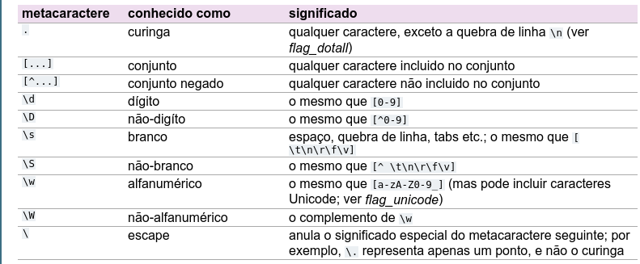
Extração de Texto por Regras
Expressões Regulares ou Regex (notações)
Semelhante aos wildcards as expressões regulares permitem a criação de diversos tipos de regras para tratar o texto.

Slide 4
Extração de Texto por Regras
Exemplos simples (referência)
A RegEx [c9] reconhece o padrão c e o padrão 9
A RegEx [A-Z] reconhece todas as letras maiúsculas
A RegEx [A-Z0-9] reconhece todas as letras maiúsculas e números
A classe \d é equivalente à classe [0-9]

Slide 5
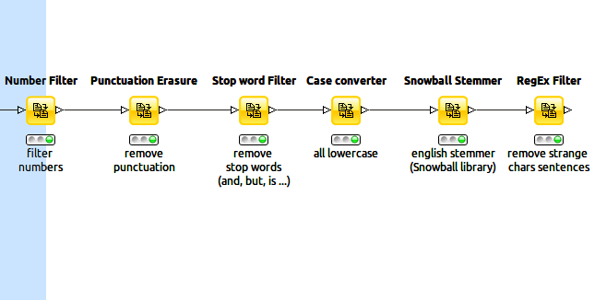
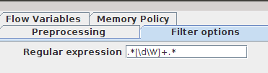
Pré-processamento
Exemplo em pré-processamento
Adicionando o Regex Filter é possível filtrar o texto a partir de regras. Com “.*[\d\W]+.*” eliminamos strings que possuem dígitos (\d) e caracteres que não são letras (\W)

Slide 6
Pré-processamento
Como filtrar por número específico de caracteres
A regra “\d{4}” especifica o padrão de quatro dígitos
Podemos ter o mesmo resultado utilizando “[0-9]{4}”
Explore mais exemplos http://aprenda.vidageek.net/aprenda/regex
e teste no KNIME, com o Row Filter sobre uma coluna de String fica bem facinho :)

Slide 7
Referências
Expressões regulares: introdução
http://turing.com.br/material/regex/introducao.html
Aprenda RegEx
http://aprenda.vidageek.net/aprenda/regex
SLIDE PARA TÓPICOS

Slide 8
SLIDE DE ENCERRAMENTO

